Slide 1
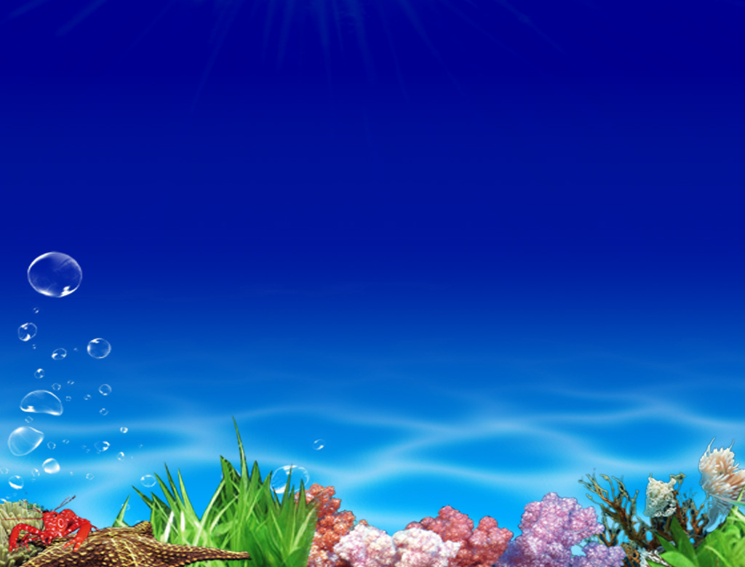
КГКП ясли- сад «Кораблик»
Организованная учебная деятельность по развитию речи в старшей группе
«Чистый пруд»

Slide 2
Ребята, подумайте и скажите: Кому на земле нужна вода? (Людям, животным, птицам, растениям)

